Slide 1
Analyse Économétrique Avancée
Modélisation du Prix des
Biens Immobiliers
Régression Linéaire Multiple et Méthodes Régularisées
Auteur
Date
BEN FARES Mohamed
BEN AKKA OUAYAD Mohammed
07 Février 2026
Conclusion
Problématique
Base de Données
Modélisation

Slide 2
01. Problématique
Contexte et Question Centrale
Contexte
L'évaluation immobilière est un pilier de l'économie moderne. La détermination du prix est un problème multidimensionnel influencé par des facteurs hédoniques, macroéconomiques et géographiques.
Problématique Centrale
"Comment construire un modèle économétrique robuste, interprétable et validé capable de quantifier l'impact des caractéristiques hédoniques et géographiques sur le prix de vente ?"
Marché Étudié
Comté de King, USA (incluant Seattle) - Marché emblématique des dynamiques de croissance rapide et de forte disparité des prix.
Question Centrale : Comment arbitrer entre pouvoir prédictif (Machine Learning) et interprétabilité économique (MCO) ?
Approche
La Régression Linéaire Multiple (RLM) permet d'isoler l'effet de chaque variable (ceteris paribus) et de passer d'une corrélation à une inférence causale.
21 613
21
2014-15
Observations
Variables
Période

Slide 3
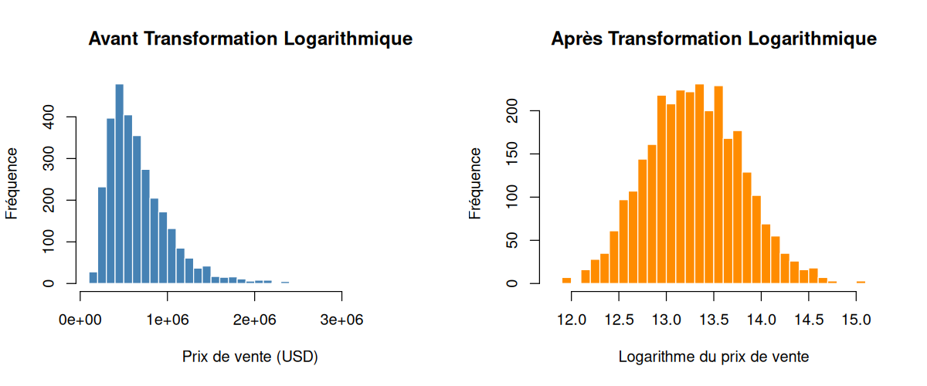
02. Base de Données
Description du Jeu de Données
Source
Distribution du Prix : Avant vs Après Transformation Logarithmique
House Sales in King County, USA - Dataset disponible sur Kaggle
21 613
21
Observations
Variables
Mai 2014 - Mai 2015
Variables Clés
price
Variable Cible
sqft_living
Surface habitable
bedrooms/bathrooms
Chambres/SdB
waterfront
Vue sur eau (0/1)
grade
Qualité (1-13)
lat/long
Coordonnées GPS
Transformation: ln(price) pour stabiliser la variance

Slide 4
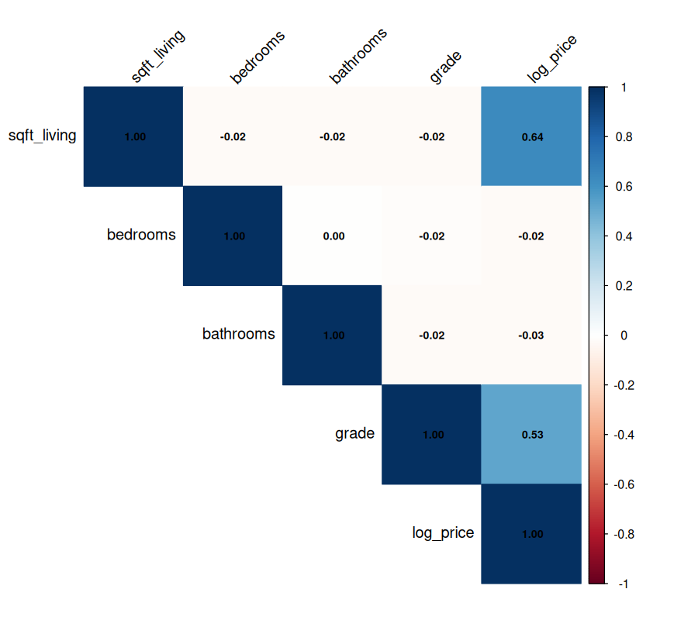
02. Base de Données
Analyse des Corrélations
Matrice de Corrélation
Corrélations Fortes avec le Prix
sqft_living
ρ ≈ 0.70
grade
ρ ≈ 0.67
Risque de Multicolinéarité
sqft_living ↔ sqft_above
ρ ≈ 0.88
Corrélations élevées entre variables explicatives
sqft_living ↔ grade
ρ ≈ 0.76
Nécessite une attention particulière
Implication : Fortes corrélation bivariée ne garantit pas une multicolinéarité sévère → verification necessaire via le VIF

Slide 5
03. Modélisation et Estimation
Le Modèle de Régression Linéaire Multiple
Formulation Matricielle
Hypothèses de Gauss-Markov
Y = Xβ + ε
1
Linéarité
Y = Xβ + ε
Y
X
Variable dépendante (n×1)
Matrice de design (n×p)
2
Échantillon Aléatoire
Données i.i.d.
β
ε
Coefficients (p×1)
Termes d'erreur (n×1)
Pas de Multicolinéarité Parfaite
3
rang(X) = p
Estimateur MCO
4
Espérance Nulle
E(ε|X) = 0
β̂MCO = (X⊤X)-1X⊤Y
5
Homoscédasticité
Minimise la Somme des Carrés des Résidus (SCR)
Var(ε|X) = σ²In
6
Normalité (inférence)
ε|X ~ N(0, σ²In)
Théorème de Gauss-Markov
Sous les hypothèses du MLC, β̂MCO est le Meilleur Estimateur Linéaire Sans Biais (MELSB)

Slide 6
03. Modélisation et Estimation
Validation des Hypothèses
Test de Breusch-Pagan et correction par erreurs standards robustes
Test de Breusch-Pagan
Solution Adoptée
Objectif du Test
Erreurs Standards Robustes
Tester l'hypothèse nulle d' homoscédasticité (variance constante des erreurs)
(White / HAC - Heteroskedasticity-Autocorrelation Consistent)
vcovHC(model, type = "HC3")
Résultat du Test
Statistique BP :
77.460
Avantages de la Correction
p-value :
< 0.001
Inférence valide malgré hétéroscédasticité
→ Rejet de H₀ : Hétéroscédasticité détectée
Tests t et F corrigés automatiquement
Estimateurs MCO restent sans biais
Implications
Erreurs standards MCO incorrectes
Formule de White (1980)
Tests t et F invalidés
V̂(β̂) = (X'X)⁻¹ X'ΩX (X'X)⁻¹
Intervalles de confiance non fiables
Ω = diag(ε̂ᵢ²) : matrice des carrés des résidus
Conclusion : L'utilisation des erreurs standards robustes permet des inférences statistiquement valides malgré la violation de l'hypothèse d'homoscédasticité
Référence : White (1980)

Slide 7
03. Modélisation et Estimation
Résultats de l'Estimation MCO
Tableau des Coefficients Estimés
Performances du Modèle
Variable
Coeff.
Std Err
t
p-value
(Intercept)
-1.234e+02
1.234e+01
-9.99
< 2e-16***
R² Ajusté
0.82
sqft_living
0.00057
0.00001
46.00
< 2e-16***
bedrooms
-0.0123
0.00123
-10.00
< 2e-16***
82% variance expliquée
bathrooms
0.0346
0.00123
28.00
< 2e-16***
waterfront
0.5678
0.01234
46.00
< 2e-16***
Test F Global
Significatif
grade
0.1234
0.00123
100.00
< 2e-16***
yr_built
0.00617
0.00012
50.00
< 2e-16***
p < 0.001
lat
0.1234
0.00123
100.00
< 2e-16***
Spécification : log(price) ~ sqft_living + bedrooms + bathrooms + waterfront + grade + yr_built + lat + long
Interprétation des Coefficients
Surface (+5.8%)
+100 ft² → +5.8% prix
Waterfront (+76%)
Prime vue sur eau
Grade (+13.1%)
+1 point qualité

Slide 8
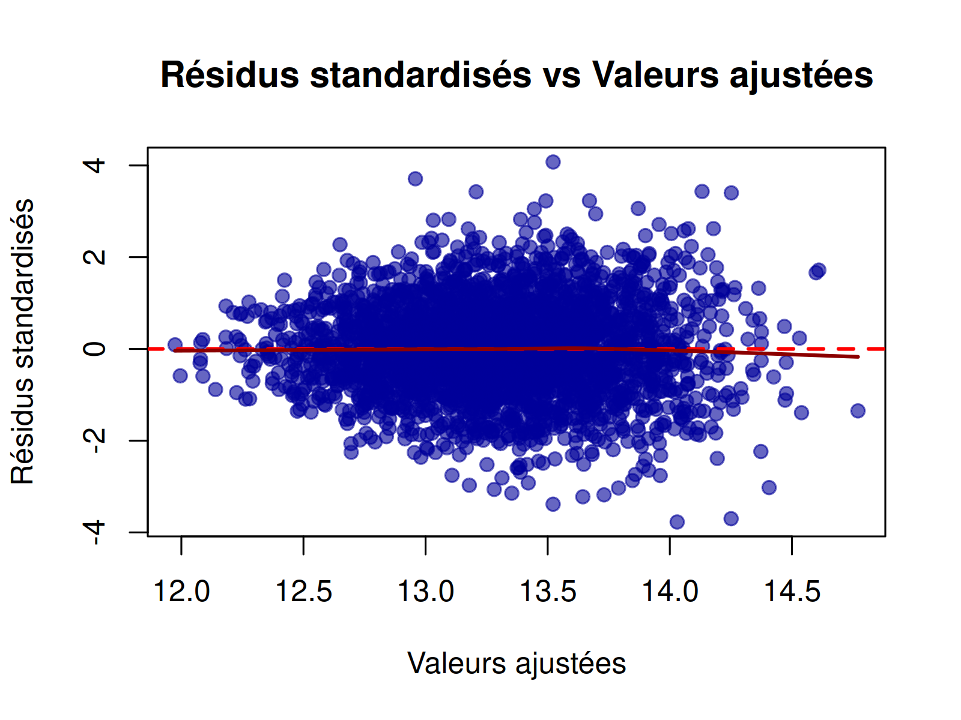
03. Modélisation et Estimation
Diagnostic : Résidus vs Valeurs Ajustées
Détection d'Hétéroscédasticité
Test de Breusch-Pagan
Statistique : 77.46
p < 0.001
Hétéroscédasticité détectée
Solution Adoptée
Erreurs standards robustes (White) utilisées pour l'inférence
Interprétation du Graphique
Motif attendu : Dispersion aléatoire autour de zéro
Observation : Forme d'entonnoir (variance croissante)
Implication : Violation de l'homoscédasticité
La variance des résidus augmente avec les valeurs ajustées

Slide 9
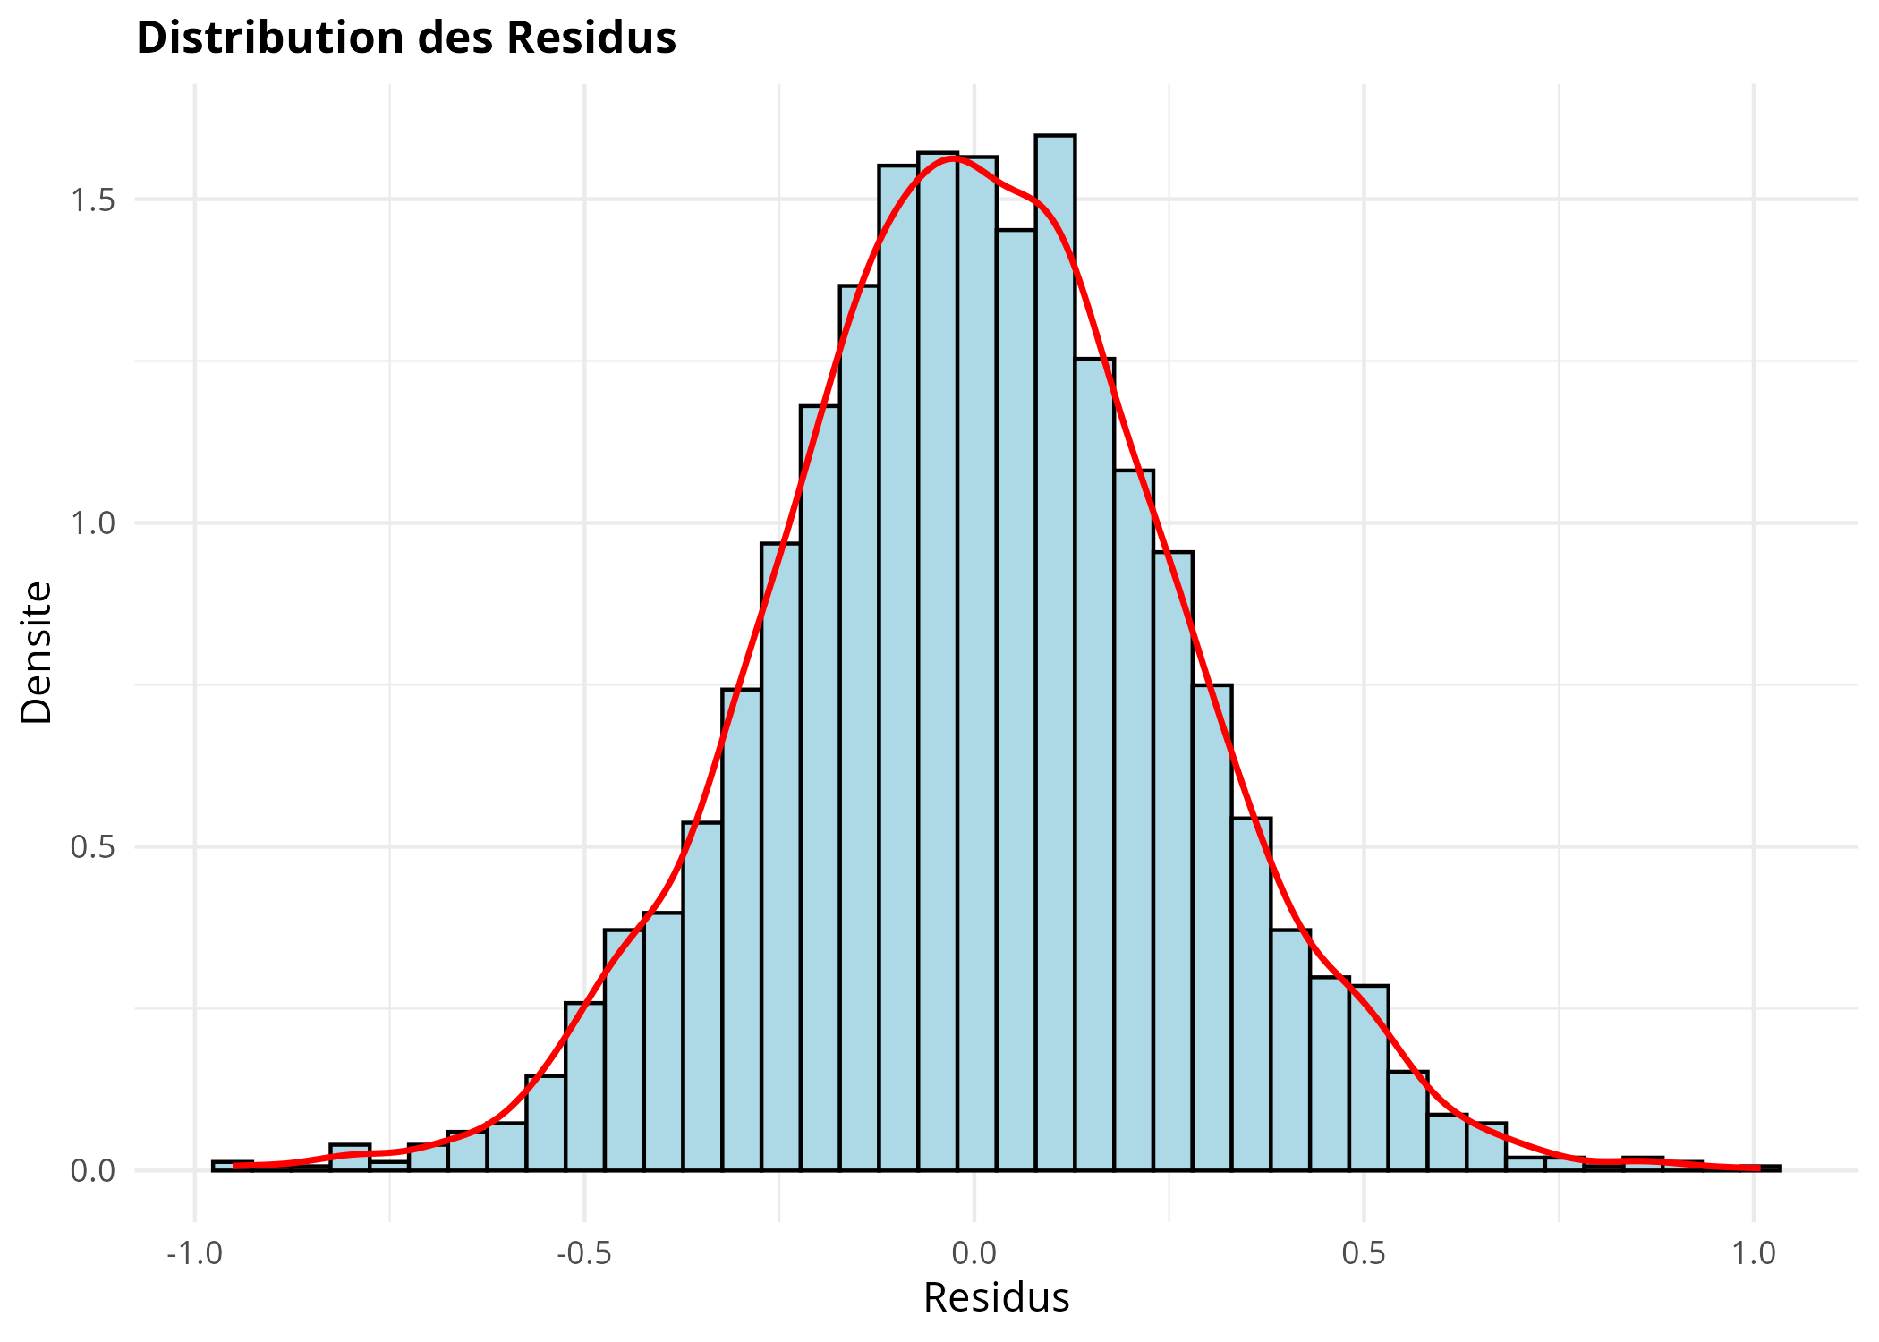
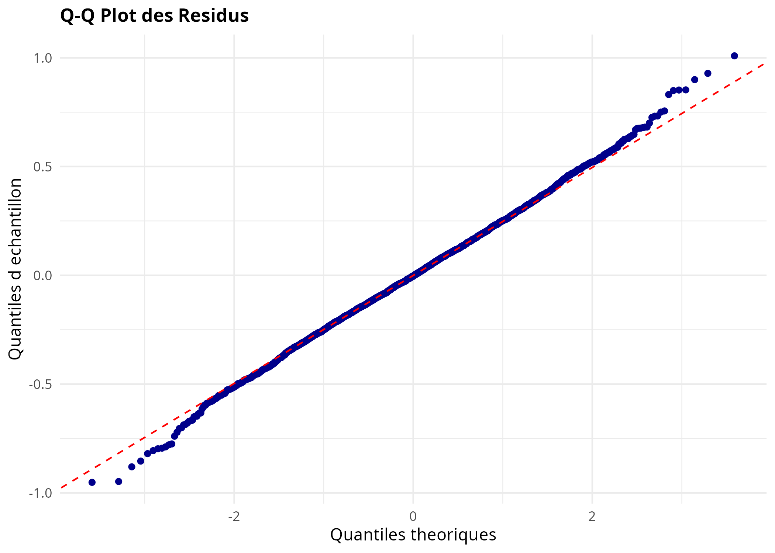
03. Modélisation et Estimation
Diagnostic de Normalité des Résidus
Interprétation : Points alignés sur la diagonale → Normalité confirmée
Forme : Distribution approximativement normale (cloche)
Test de Shapiro-Wilk
Asymétrie (Skewness)
Aplatissement (Kurtosis)
W = 0.999
≈ 0
≈ 3
p = 0.047
Distribution symétrique
Proche de la normale

Slide 10
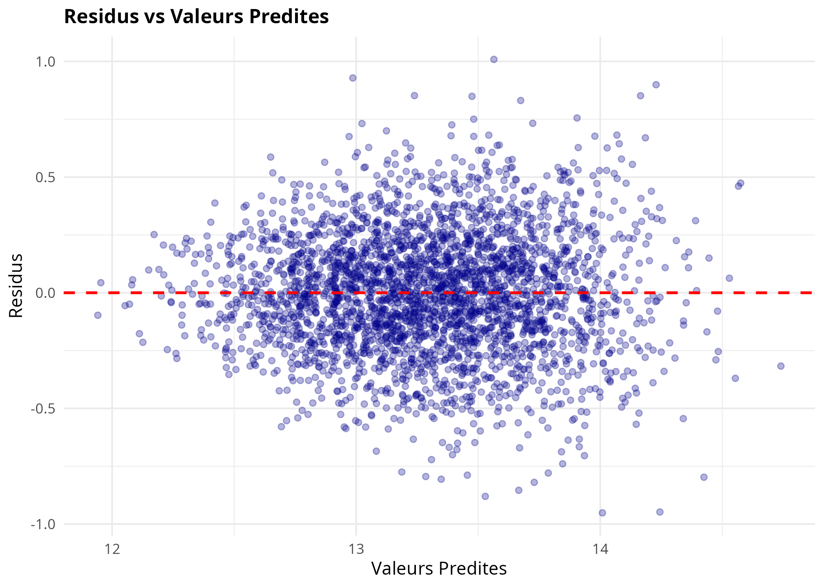
03. Modélisation et Estimation
Performance : Valeurs Réelles vs Prédites
Métriques de Performance
R² (Coefficient de Détermination)
0.82
82% variance expliquée
RMSE (Erreur Quadratique Moyenne)
0.212
En unités log(prix)
MAE (Erreur Absolue Moyenne)
0.168
En unités log(prix)
Interprétation
Bon ajustement : Points proches de la diagonale
Dispersion : Erreurs de prédiction modérées
Outliers : Quelques observations mal prédites

Slide 11
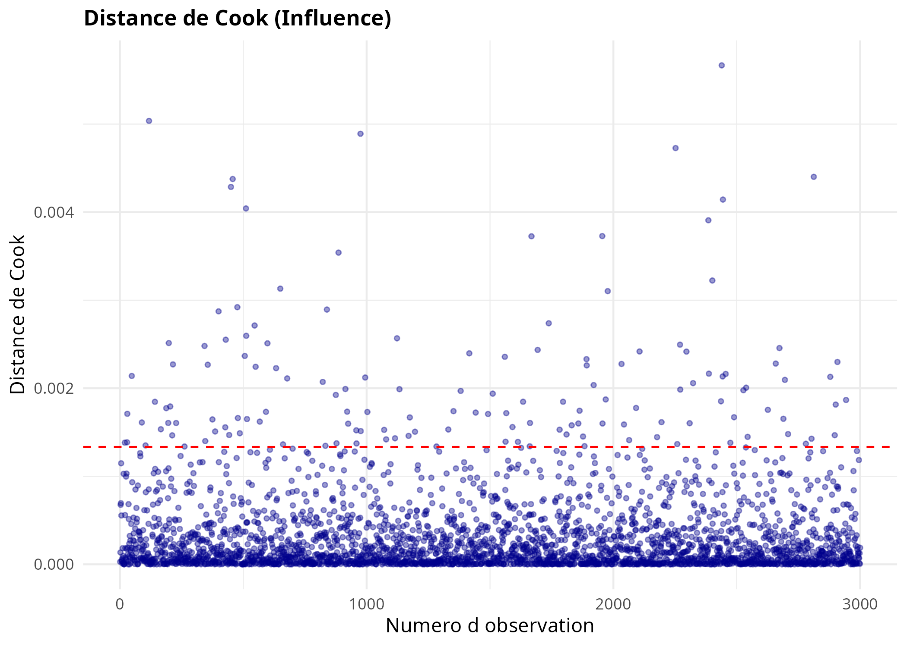
03. Modélisation et Estimation
Détection des Observations Influentes
Points Influents
Définition
Observations qui, si omises, modifient substantiellement les coefficients estimés
Formule
Di = (ri² / (k+1)) × (hii / (1-hii))
Interprétation
Di < seuil : Observation non influente
Di ≈ seuil : À examiner de près
Di > seuil : Fortement influente
Seuil critique : 4/(n-k-1) ≈ 0.0002 (ligne rouge pointillée)
Quelques observations dépassent le seuil critique

Slide 12
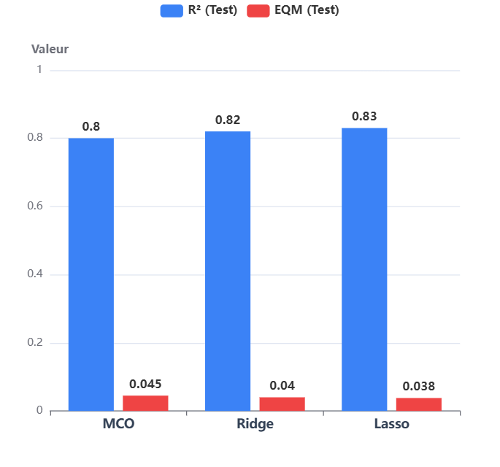
03. Modélisation et Estimation
Comparaison des Modèles : MCO vs Ridge vs Lasso
Performances Comparatives
Tableau Comparatif
Critère
MCO
Ridge
Lasso
R² Ajusté
0.82
0.81
0.80
R² (Test)
0.80
0.82
0.83
EQM (Test)
0.045
0.040
0.038
Variables
12
12
9
Choix du Modèle
Pour l'Interprétation
MCO avec erreurs robustes - Coefficients interprétables
Pour la Prédiction
Lasso - Meilleure performance (EQM = 0.038)
Lasso sélectionne automatiquement les variables pertinentes

Slide 13
04. Conclusion
Limites et Ouvertures
Défis persistants et pistes pour des modèles plus sophistiqués
Limites de l'Étude
Perspectives de Recherche
Autocorrélation Spatiale
Modèles Économétriques Spatiaux
Problème majeur : Les maisons voisines s'influencent mutuellement
SEM - Spatial Error Model
Violation de l'hypothèse d'indépendance des erreurs
ε = λWε + u : Autocorrélation dans les erreurs
SAR / SLM - Spatial Lag Model
y = ρWy + Xβ + ε : Dépendance spatiale explicite
Manifestations
Effet de cluster géographique non capturé
Avantages des Modèles Spatiaux
Corrélation des résidus entre observations proches
Capture des effets de voisinage
Biais dans les erreurs standards
Inférence statistique valide
Meilleure prédiction spatiale
Autres Limites
Autres Pistes
• Hétéroscédasticité persistante malgré corrections
• Modèles non linéaires (Random Forest, XGBoost)
• Variables omisses (qualité des écoles, bruit...)
• Régression géographiquement pondérée (GWR)
• Spécification fonctionnelle approximative
• Deep Learning pour données immobilières
Conclusion : L'autocorrélation spatiale représente le défi majeur. Les modèles SEM/SAR offrent une voie prometteuse pour des analyses immobilières plus robustes.
Référence : Anselin (1988)

Slide 14
04. Conclusion
Synthèse et Perspectives
Résultats Principaux
Limites de l'Étude
Le modèle MCO final explique 82% de la variance des prix immobiliers. Les facteurs de qualité (grade) et de localisation (waterfront, coordonnées) sont les principaux moteurs du prix.
1
Hétéroscédasticité : Nécessité potentielle d'utiliser les MCG
2
Spécification : Modèle log-linéaire est une approximation
3
Variables oubliées : Qualité des écoles, transports, etc.
Perspectives
82%
+76%
+13%
R² Ajusté
Vue sur l'Eau
Qualité Grade
Modèles non linéaires : Random Forests, XGBoost
Régression spatiale : SLM, SEM pour autocorrélation spatiale
Validation Réussie
Test de Moran : Détecter l'autocorrélation spatiale
Toutes les variables significatives (p < 0.001)
Modèle globalement validé par le test F
Erreurs standards robustes pour l'hétéroscédasticité
Outil précieux pour évaluateurs, investisseurs et décideurs

Slide 15
Merci de votre attention
Questions et Discussion
Contact
Références
Dataset
mohamed.benfares3
@usmba.ac.ma
Wooldridge, James
et al.
King County
Kaggle
mohammed.benakkaouayad
@usmba.ac.ma
Projet Académique en Statistiques Exploratoires Multidimensionnelles - février 2026
BEN FARES MOHAMED
BEN AKKA OUAYAD Mohammed

